Slide 1
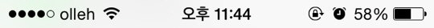
지역별
시장
주소
입력
나의
위치

Slide 2
서문시장
대구 중구 큰장로26길 45 서문시장
기타 시장정보
시장
지도
먹거리
볼거리
길찾기
상세
정보
주차
쿠폰

Slide 3
인기 먹거리
A
B
C
D
더보기
사용자님의 근처 맛집
A
B
C
D
더보기
사용자님이 좋아할만한 먹거리
A
B
C
D
더보기

Slide 4
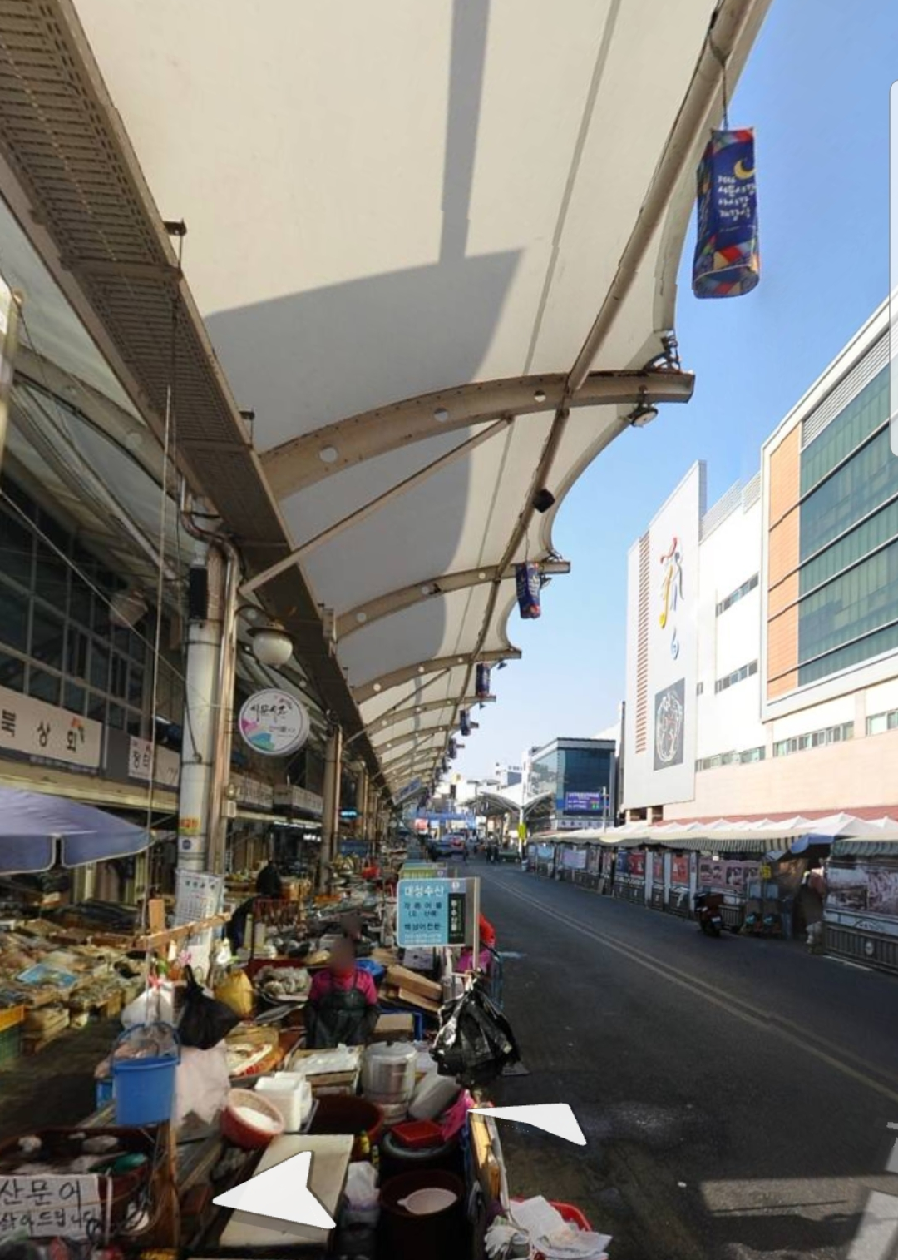
내 퍼즐 보기
ON

